Slide 1

Tema nr. 5. Fizica moleculara si termodinamica

Slide 2

introducere
Toate fenomenele care depind de starea de incalzire a substantei,
adica de temperatura se numesc fenomene termice.
metoda termodinamica
2 metode de studiu
al fenomenelor termice
metoda cinetico-moleculara sau
sau statistica
Termodinamica studiaza fenomenele termice la nivel macroscopic
fara sa se tina seama de structura ei interna.
Metoda cinetico moleculara are la baza un model concret al structurii
interne a substantei adica cercetarile sunt facute la nivel microscopic.
4

Slide 3

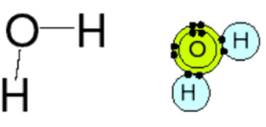
Structura substantei
Cea mai mica prticula dintr-o substanta care mai poseda inca
proprietatile chimice ale ei se numeste molecula.
Molecula este formata din atomi.
Este stiut ca moleculele substantei
se misca dezordonat sau haotic.
3

Slide 4
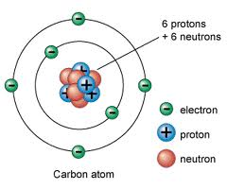
Caracteristici cantitative
Unitatea atomica de masa u -
Masa moleculara relativa M_{r} este numarul care arata de cite
ori masa unei molecule este mai mare decit a 12 parte din
masa atomului de carbon
Cantitatea de substanta care contine tot atitea particule citi atomi se
contin in 0.012 kg de carbon se numeste mol
Masa unui mol de substanta este numita masa molara M (M_{C}=0.012kg/mol)
Cantitatea de substanta este marimea egala cu numarul de moli pe care ii contine aceasta substanta.
Conditii normale t=0 ⁰C, p=10⁵ Pa .
3

Slide 5
Proprietatile gazelor
Parametri de stare – marimile fizice masurabile care descriu starea
concreta a sistemului si caracterizeaza proprietatile lui
Ecuatia de stare – f(x₁, x₂, … x_{N})=0, x_{i} – parametri.
Trecerea sistemului dintr-o stare in alta se numeste
process sau transformare.
Cea mai simpla stare de agregare este cea gazoasa.
Modelul gazului ideal:
molecule gazului ideal se considera identice
moleculele sunt considerate puncte materiale
fortele intermoleculare se neglijeaza
ciocnirile moleculelor intre ele si cu peretii vasului sunt perfect
elastice
3

Slide 6
Transformari simple ale gazului ideal
t=const ???
p=cons ???
V=cons ???
3

Slide 7
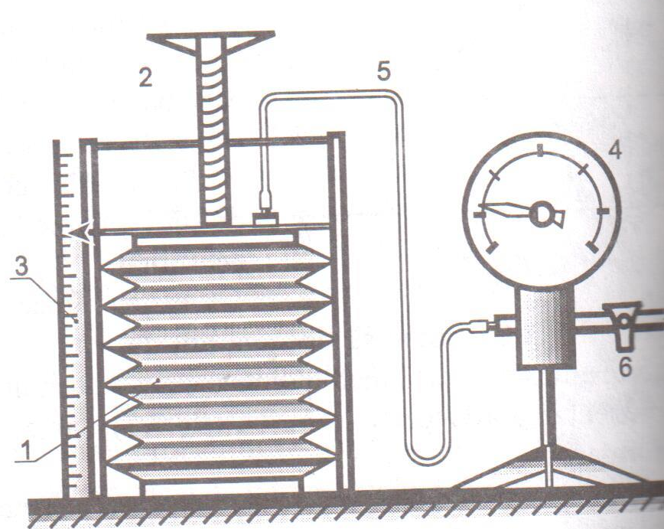
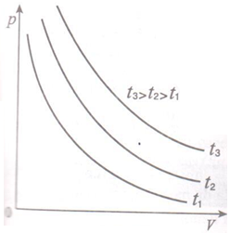
Transformarea izoterma
La inceput cind robinetul 6 e deschis
P₁=P₀=10⁵ Pa.
p₁V₁=p₂V₂=p₃V₃
Intr-o transformare izoterma (t=const)
a unei mase date de gaz (m=const)
produsun dintre presiune si volumul lui
este constant
pV=const pentru t=const, m=const
Dependenta dintre presiune si volum
poate fi reprezentata printr-o hiperbola
numita izoterma.
Boyle – Mariotte
Marinciuc, Rusu, cl. X
3

Slide 8
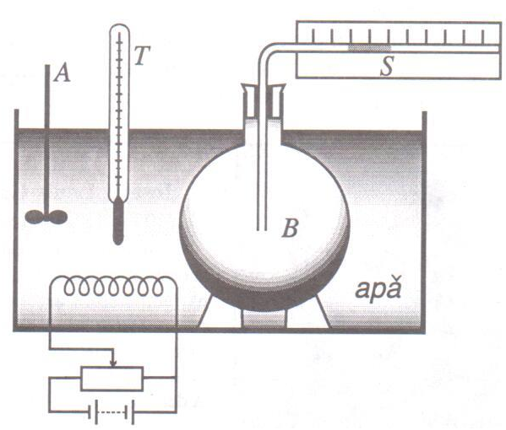
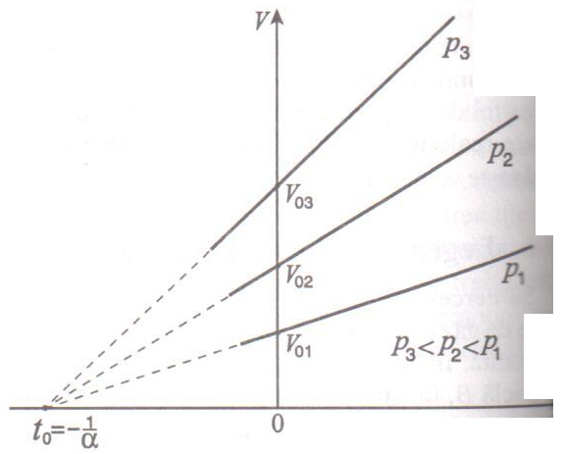
Transformarea izobara
Vriatia relative a volumului unei mase de
gaz (m=const) la presiune constanta este
direct proportionala cu temperatura si nu
depinde de natura gazului
Volumul unui gaz aflat la presiune constanta
creste linear cu temperature
Transformarea izobara poate fi reprezentata
grafic printr-o dreapta numita izobara
Joseph Luis Gay – Lussac
Marinciuc, Rusu, cl. X
3

Slide 9
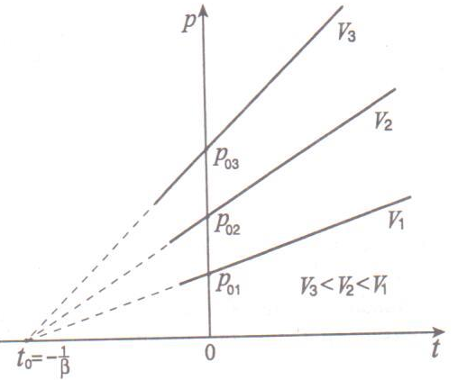
Transformarea izocore
La incalzirea izocora a unei mase date de
gaz (m=const) variatia rela tiva a presiunii lui
este direct proportional cu temperature si nu
depinde de natura gazului
Presiunea unui gaz aflat la volum constant
creste linear cu temperature
Transformarea izohora poate fi reprezentata
grafic printr-o dreapta numita izhora
J.A. Charles
Marinciuc, Rusu, cl. X
3

Slide 10
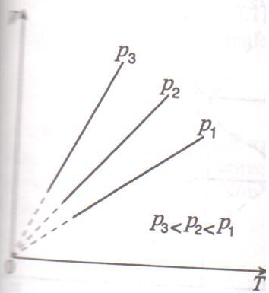
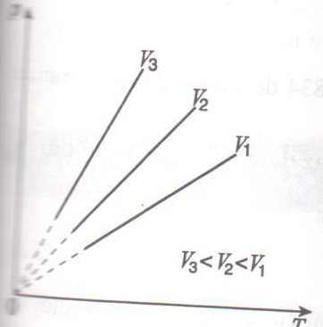
Temperatura absoluta
Thomson (lord Kelvin) a introdus scara absoluta a temperarturilor T T(K)=273.15+t (⁰C).
Intr-o transformare izobara raportul dintre volum
si temperature absoluta ramine constant
Intr-o transformare izocora raportul dintre presiunea
gazului si temperature absoluta ramine constant
3

Slide 11
Ecuatia termica de stare a gazului ideal
Produsul dintre presiunea si volumul unei mase de gaz impartit
la temperature sa absoluta este o marime constanta
B. Claiperon
Ecuatia termica de stare a gazelor perfecte
Claiperon -Mendeleev
3

Slide 12
Teoria cinetico- moleculara a gazului ideal
Viteza patratica medie sau viteza termica
Energia cinetica medie
Ecuatia fundamentala a teoriei cinetico- moleculara a gazului ideal
Presiunea unui gaz este direct proportionala cu energia cinetica
a miscarii de translatie a tuturor moleculelor ce se contin in unitatea de volum.
Energia cinetica medie a miscarii de translatie a moleculelor
unui gaz ideal este direct proportionala cu temperature absoluta
Gazele reale: ecuatia Van-der-Wals
3

Slide 13
Rezolvam probleme
3

